Slide 1
C5720Biochemie
06-Sacharidy, struktura a

Slide 2
Obsah
Struktura a základní vlastnosti a funkce
Monosacharidy, reaktivita, di- a oligosacharidy
Zásobní polysacharidy
Strukturní polysacharidy
Glykoproteiny a proteoglykany
Glykolipidy

Slide 3
Struktura a základní vlastnosti
Polyhydroxyaldehy – aldosy – na C1
Polyhydroxyketony – ketosy – na C2
Různý počet C
  Od C3 – aldotriosy a C4 – ketotetrosy alespoň 1 C*,
Chiralita
  D-enantiomery, L-výjimečně

Slide 4
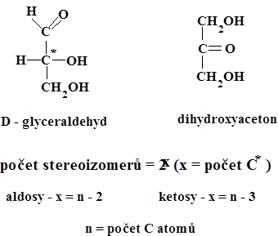
Monosacharidy
Aldosy
  Od trios výše (1 a více asymetrických C)
Ketosy
  Ketotriosa nemá C*

Slide 5
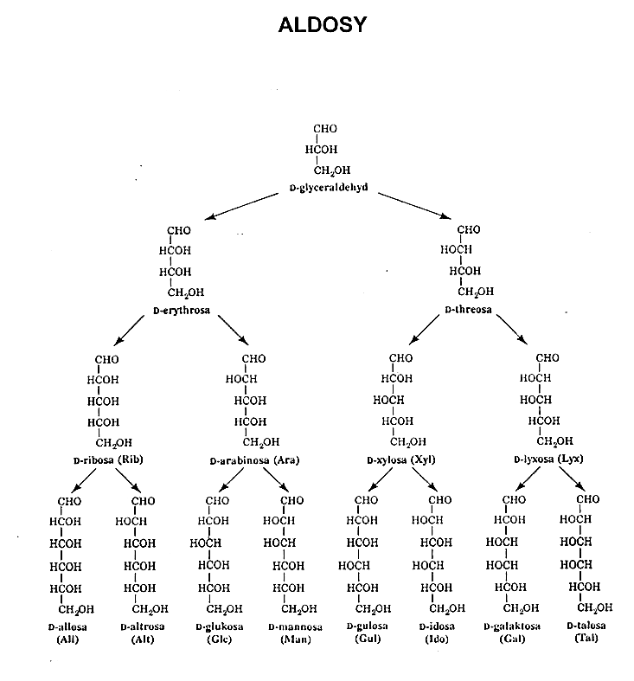
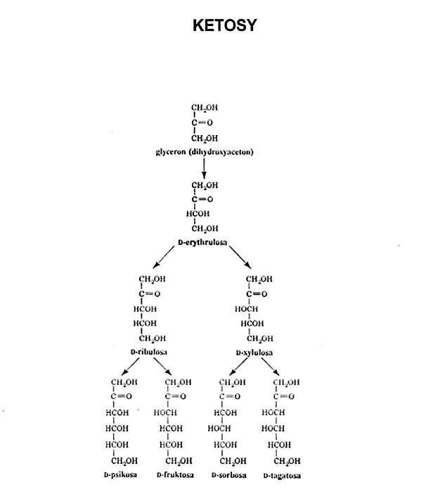
Aldosy a ketosy

Slide 6
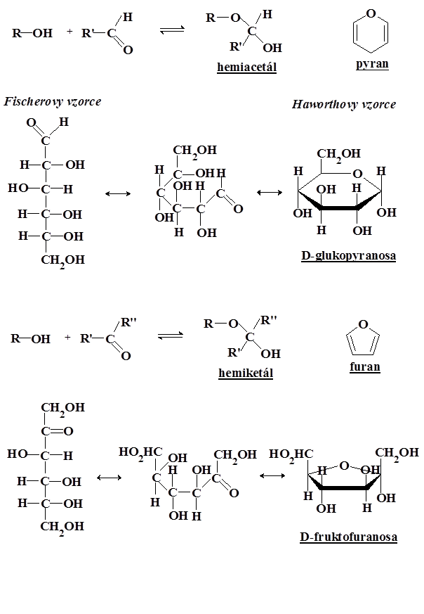
Struktura monosacharidů

Slide 7
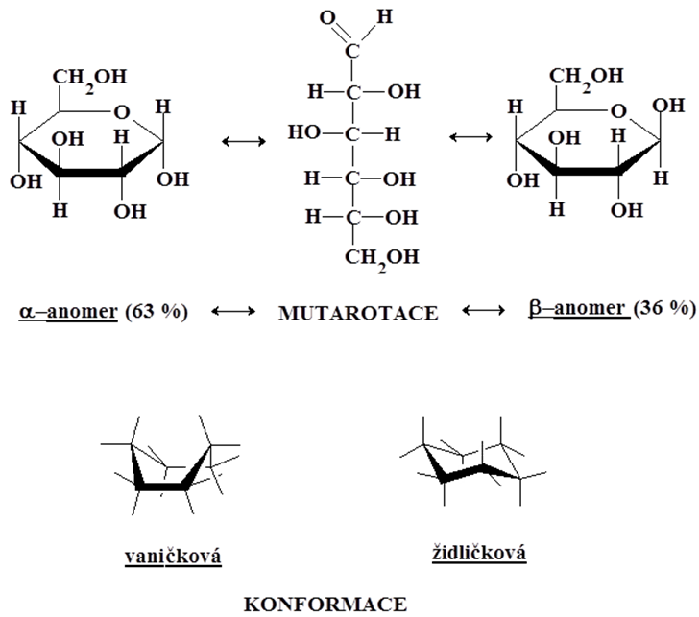
Struktura monosacharidů
Reaktivní polocetalový (poloketalový) hydroxyl
  Tvorba acetalů (ketalů)
Nové asymetrické
centrum - anomery

Slide 8
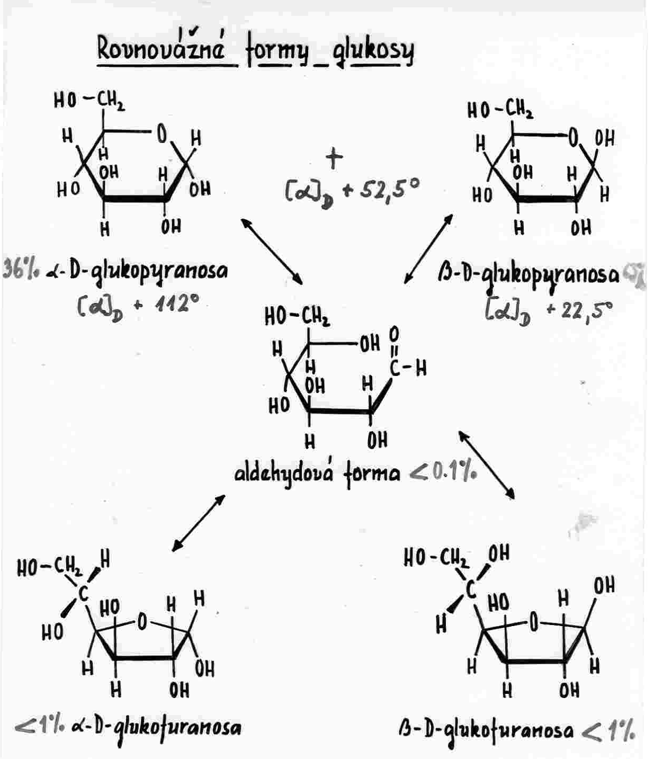
Struktura monosacharidů

Slide 9
Biochemicky významné monosacharidy
Triosy - glyceraldehyd, dihydroxyaceton
Tetrosy - threosa, erythrosa
Pentosy - ribosa, deoxyribosa
Hexosy - glukosa, manosa, galaktosa, fruktosa
Heptosa - sedoheptulosa

Slide 10
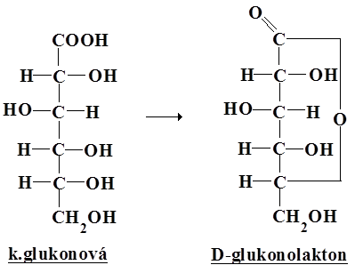
Deriváty monosacharidů

Slide 11
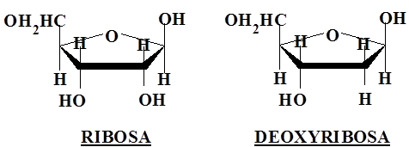
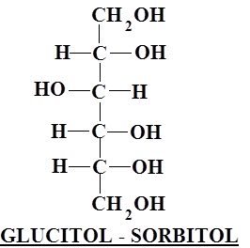
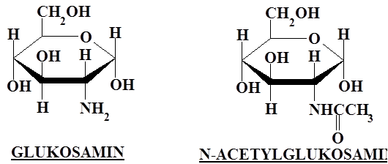
Deriváty monosacharidů
Cukerné alkoholy – mírná redukce karbonylu
Deoxycukry
Aminocukry

Slide 12
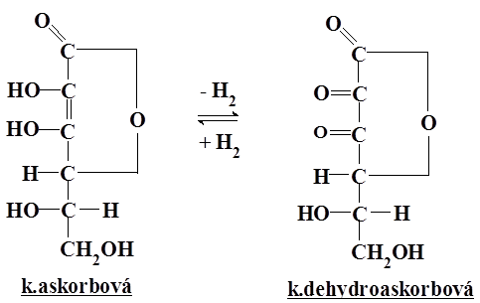
Deriváty monosacharidů
Kyselina L-askorbová

Slide 13
Glykosidy
Glykosidická vazba – acetaly a ketaly
  OR, SR, NR
  specificky štěpí glykosidasy
Homoglykosidy – sacharid + sacharid
  - di-, tri-,…, oligo-, polysacharidy
Heteroglykosidy – sacharid + aglykon

Slide 14
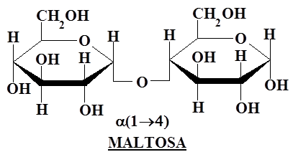
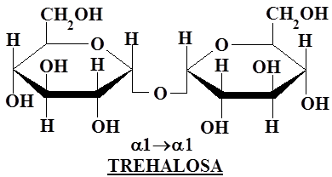
Disacharidy
O - α -D - glukopyranosyl
(1→4)- α -D – glukopyranosa
Redukující
O - α -D - glukopyranosyl
(1→1) - α -D – glukopyranosid
Neredukující

Slide 15
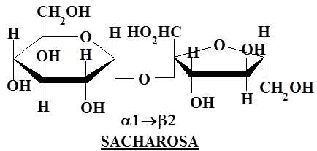
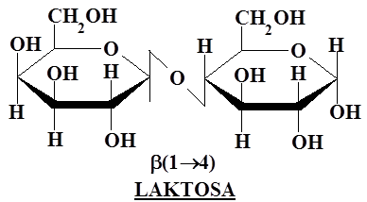
Disacharidy
O - α -D - glukopyranosyl
(1→2) - β - D – fruktofuranosid
Neredukující
O - β -D - galaktopyranosyl
(1→4) - β -D – glukopyranosa
Redukující

Slide 16
Oligosacharidy
Volné
  Rafinosa – Gal-Glc-Fru
Vázané
  Prostetické skupiny glykoproteinů – viz dále
    Antigenní vlastnosti
    Variabilita struktur – větvení
  Glykolipidy

Slide 17
Polysacharidy
Podle struktury
  Jednoduché – homopolysacharidy
    Opakující se jeden typ monomeru
  Složené – heteropolysacharidy
    Různé monomery
    Prakticky se střídají 2, lze popsat jako polymer disacharidu
Podle funkce
  Zásobní
    Typicky jednoduché, lze využívat i z jiných organizmů
  Strukturní
    Typicky složené, ale i jednoduché – celulosa

Slide 18
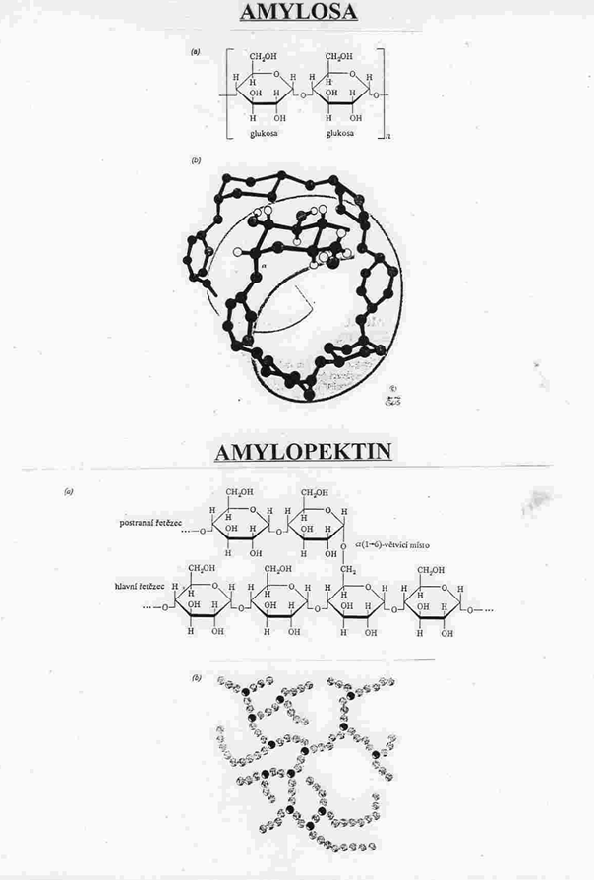
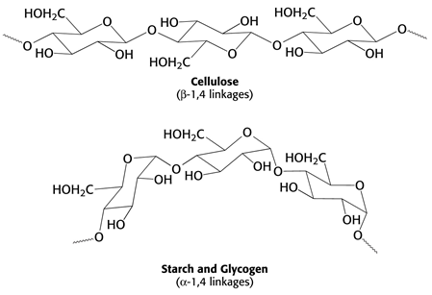
Zásobní polysacharidy
Škrob
  Rostliny, 250 – 300 glukos
  Amylosa – rozpustná, 20-30%
  Amylopektin – větve 20-30 glukos

Slide 19
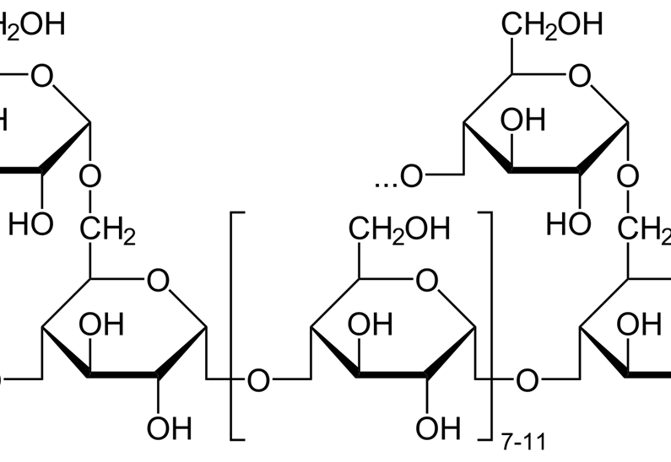
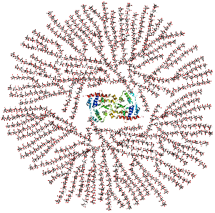
Zásobní polysacharidy
Glykogen
  Živočichové, mikroorganismy
  Větve 10 - 12 glukos
  1 – 5 MDa (sval, játra)

Slide 20
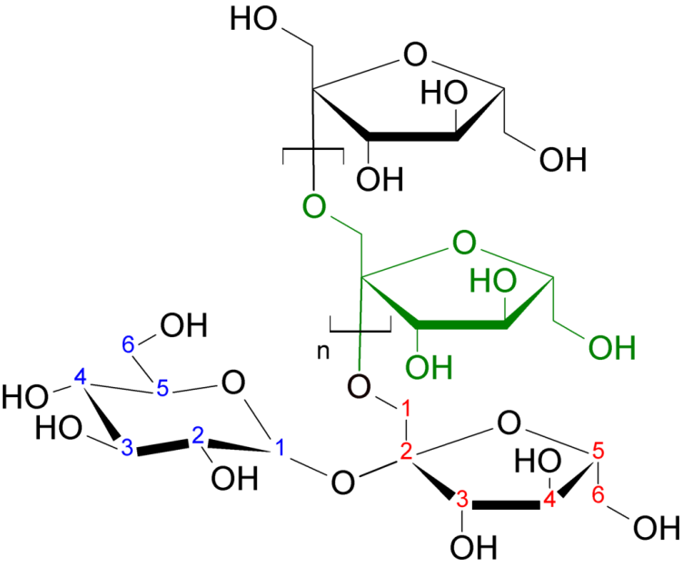
Zásobní polysacharidy
Inulin – polyFru 1 → 2 (+Glc)
  Rostliny – některé druhy místo škrobu
    Topinambur, čekanka
    (cibule a česnek)
  Sladidlo x není stravitelný
    Rozpustná vláknina
  Využití bakteriemi
  n = 20-30, i 140

Slide 21
Rostlinné heteropolysacharidy
Strukturní funkce
  U rostlin typické strukturní polymery, vedle homopolysacharidu celulosy
Výrazný rys – bobtnání (až 98% vody)
  tvorba solů a gelů.

Slide 22
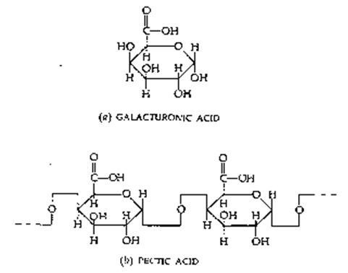
Rostlinné heteropolysacharidy
Pektiny
Terminologie není zcela jednotná.
Polymer (50-100 kDa, agregáty až 1 MDa)
Složky:
  kys. pektinová
  – polygalakturonová
  + metylesterifikovaná
  kys. pektová
  – žádná nebo zanedbatelná
  metylesterifikace

Slide 23
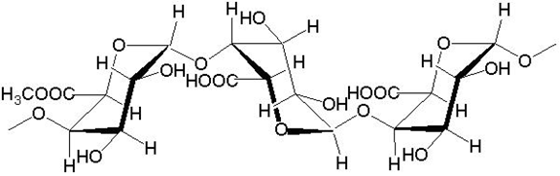
Rostlinné heteropolysacharidy
Pektiny
  Funkce – pojivo rostlinných buněk (ovoce – hydrolýza enzymy hub a plísní způsobí měknutí pletiva) – u živočichů kolagen
  Užití – gelotvorná látka – potravinářství (stabilizace gelů a pěn, mléko smetana, důležité jako nestravitelné vlákniny), technologie (imobilizace buněk a enzymů)

Slide 24
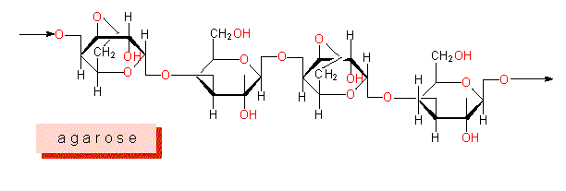
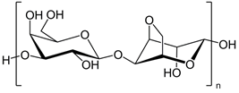
Rostlinné heteropolysacharidy
Agary – červené mořské řasy
Směs agarosy (lineární) a agaropektinu (větvený)
Polymery galaktosy a anhydrogalaktosy (α-L-, β-D-)
  Agaropektin – další substituce – pyruvát, sulfát

Slide 25
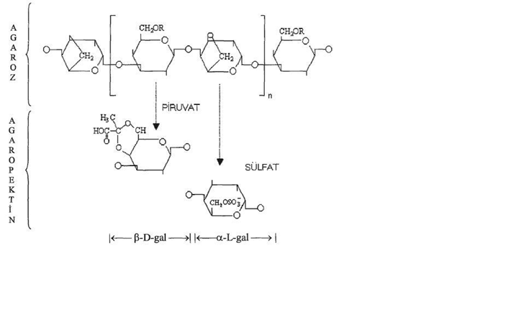
Agary
Agarosa a agaropektin

Slide 26
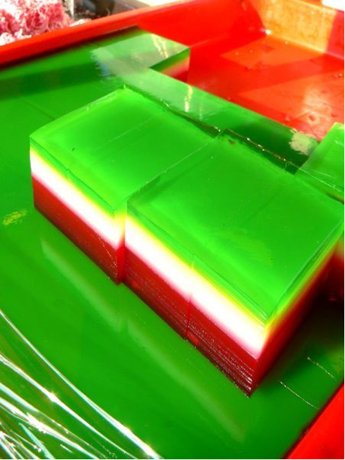
Agary
Agar
  Funkce – stavba pletiv
  Užití – zahušťovadlo
  – potravinářství
  – laboratoř (gely různé hustoty)
  agar x agarosa

Slide 27
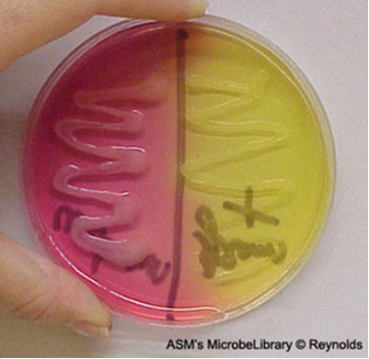
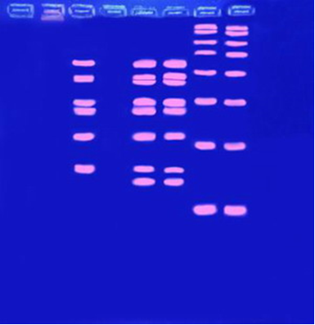
Agary
Kultivace mikroorganismů, ELFO (agarosa)

Slide 28
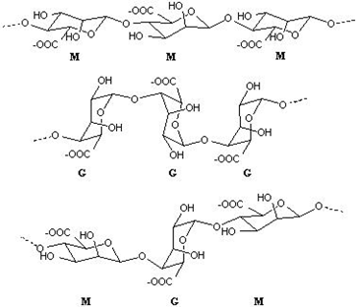
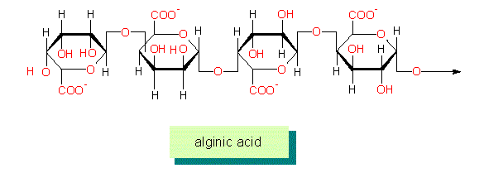
Rostlinné heteropolysacharidy
Algináty – mořské chaluhy
  Složeny z bloků tvořených β-D-mannuronátem (M-bloky) a jeho C-5 epimerem α-L-guluronátem (G-bloky) vázaných 1-4 vazbami. Bloky se spojují v různých sekvencích

Slide 29
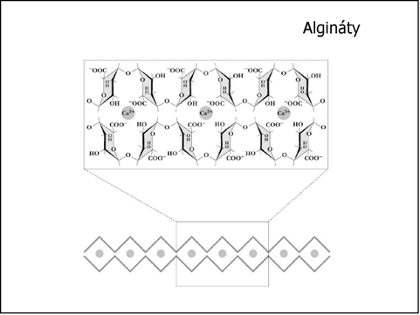
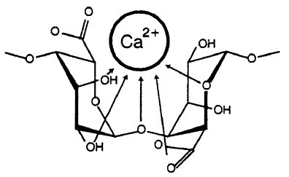
Algináty
  Funkce – struktura pletiv
  Užití – gely s Ca, potravinářství, laboratoř
  Struktura Ca-komplexu

Slide 30
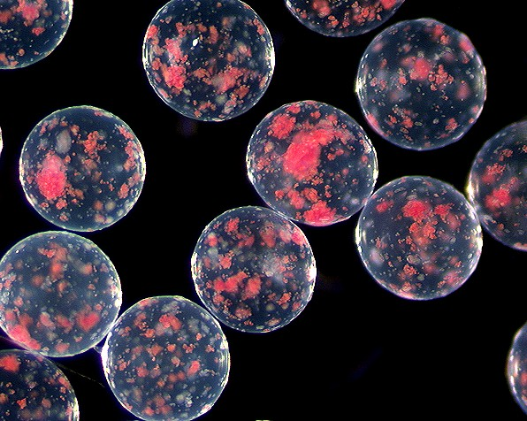
Algináty
http://2007.igem.org/wiki/index.php/Boston_University/Microencapsulation
Pankreatické buňky

Slide 31
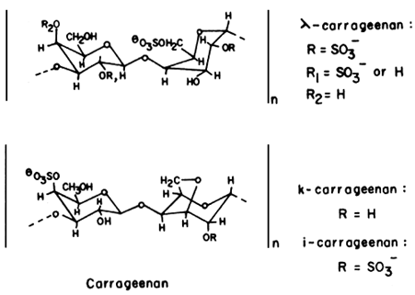
Rostlinné heteropolysacharidy
Karagenany
  Galaktosa, anhydrogalaktosa, různý stupeň sulfatace
  α-1-3, β-1-4
Funkce
  Strukturní, gely
Užití
  Potravinářství (mlékárenství
  aj.)

Slide 32
Rostlinné heteropolysacharidy

